Slide 1
한국산업기술대학교 (KPU)
중간 보고

Slide 2
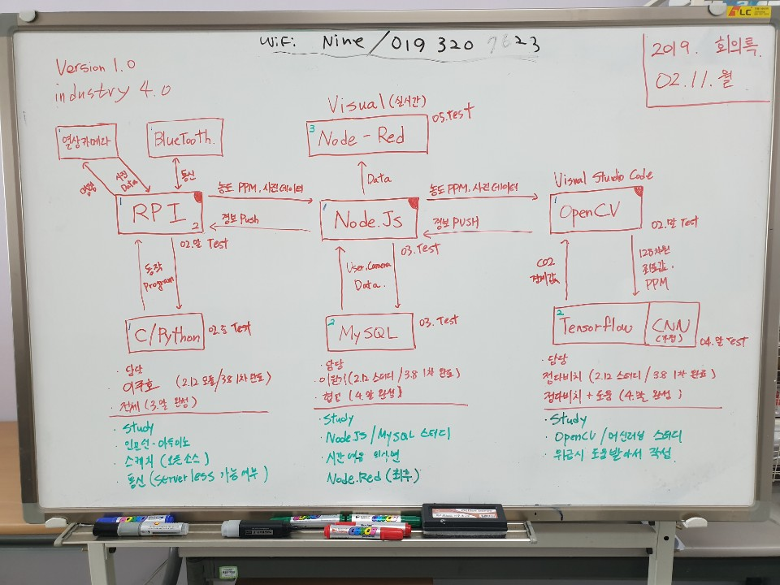
전담 부분

Slide 3
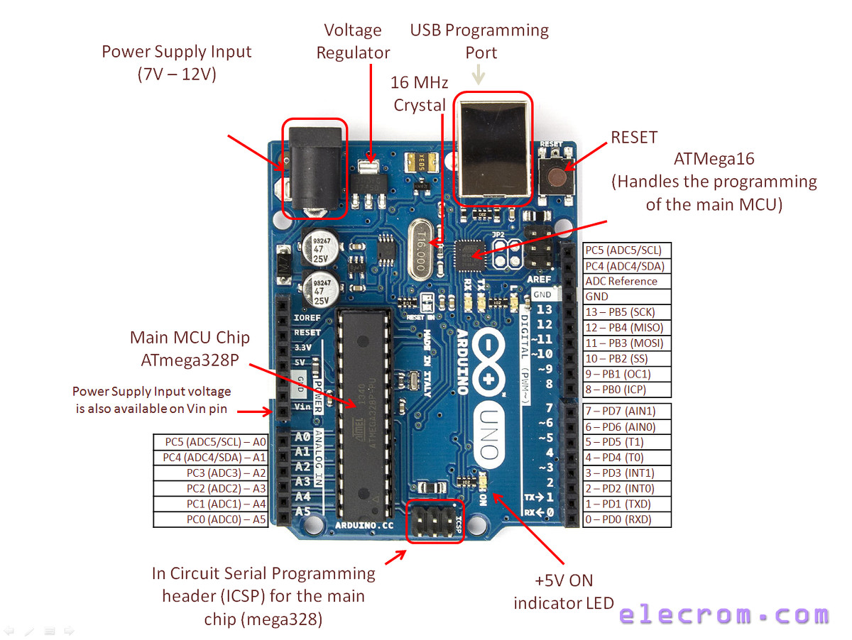
메인보드
http://www.elecrom.com/introduction-arduino-uno-uses-avr-atmega328/arduino-uno-pinout-pin-mapping/

Slide 4
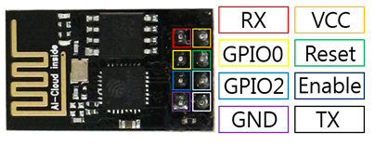
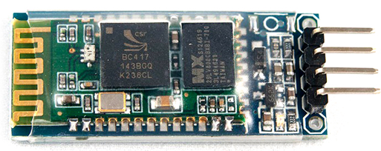
통신장치
ESP 8266
HC-06
https://blog.naver.com/PostView.nhn?blogId=eduino&logNo=221152914869
https://www.devicemart.co.kr/goods/view?no=1272836

Slide 5
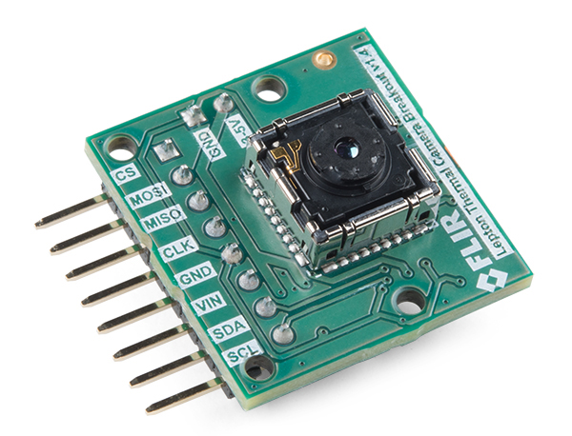
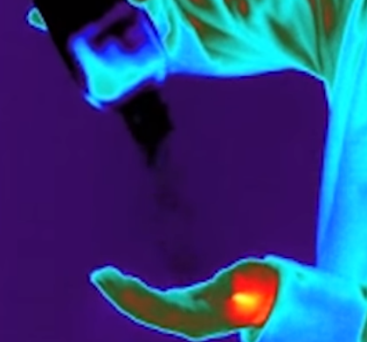
열상카메라
Kit-13233
https://www.sparkfun.com/products/13233
https://www.youtube.com/watch?v=O1fJ3UuSFaU

Slide 6
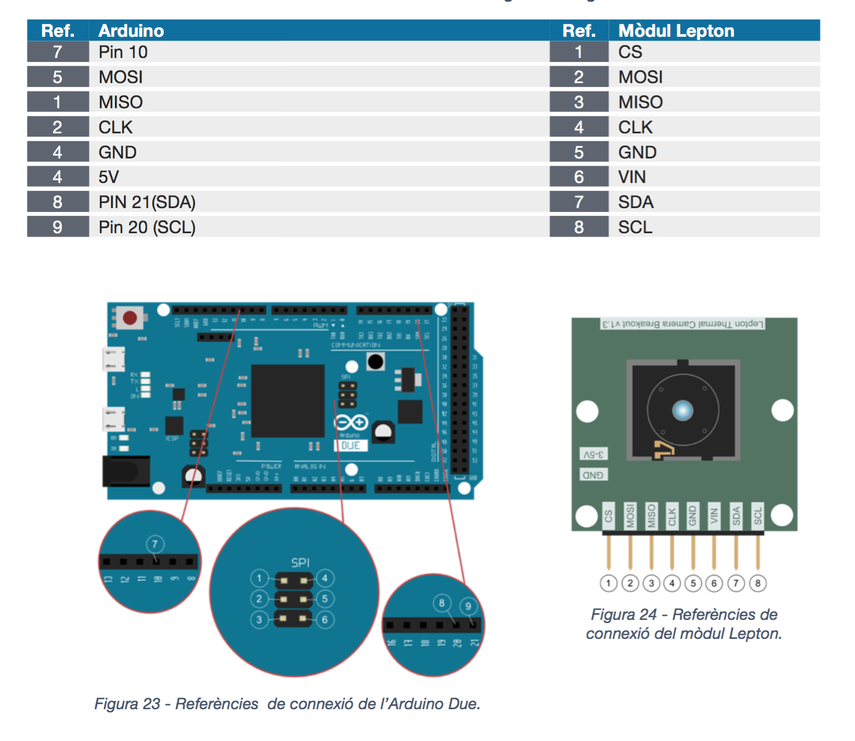
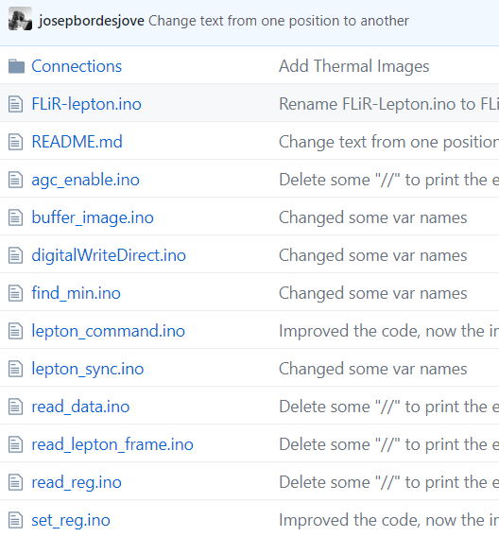
과정
설계도
소스코드
https://groups.google.com/forum/#!topic/flir-lepton/0qISROEI0Ak
https://github.com/josepbordesjove/FLiR-lepton

Slide 7
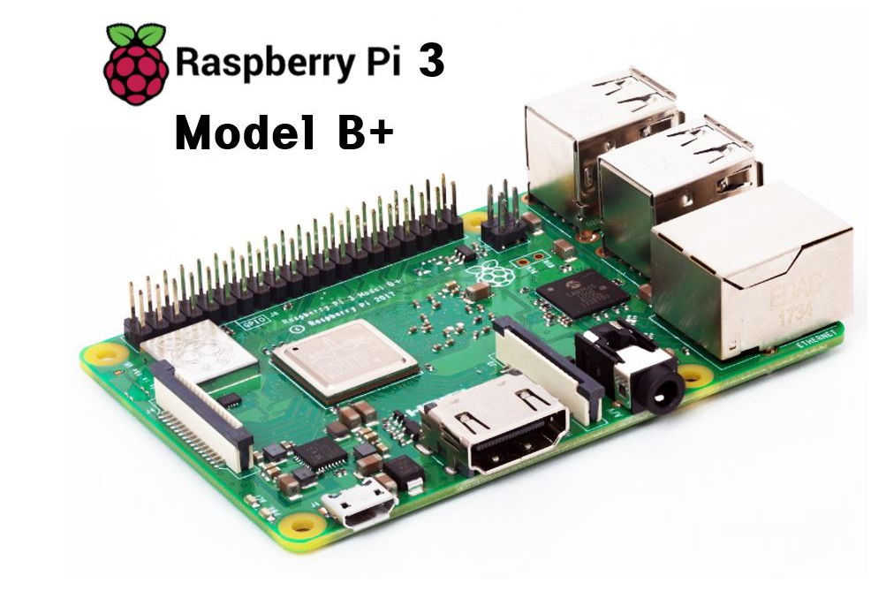
변경된 메인보드
http://www.icbanq.com/P008271082

Slide 8
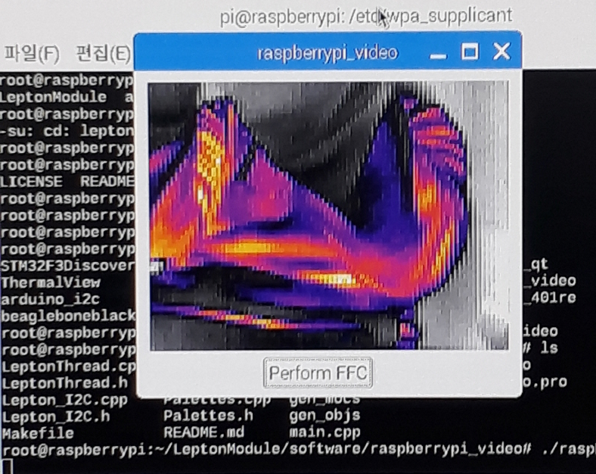
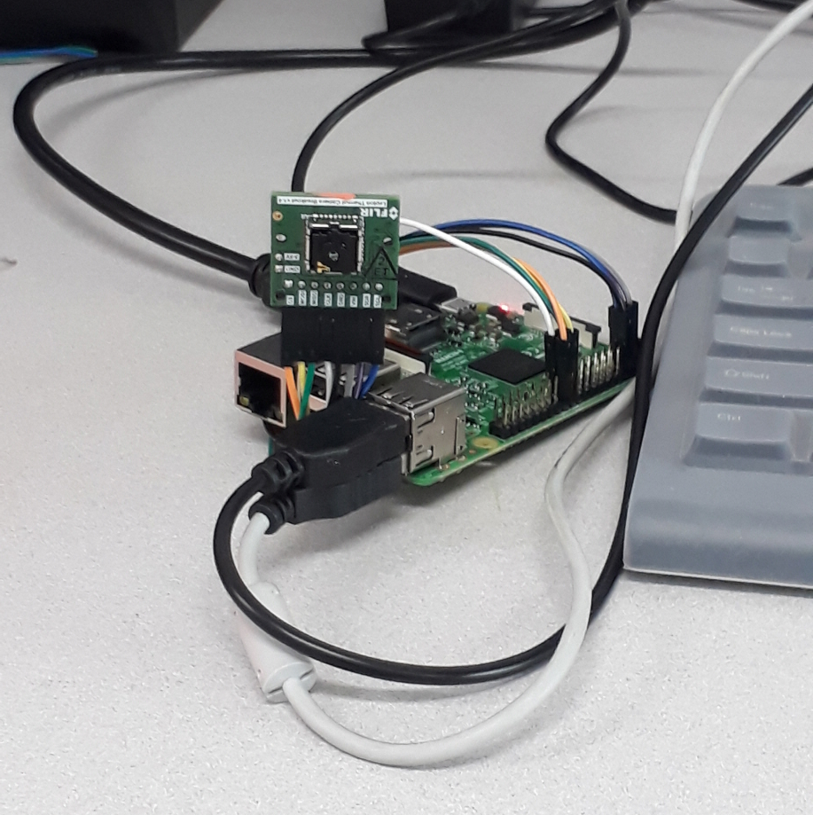
진행 과정

Slide 9
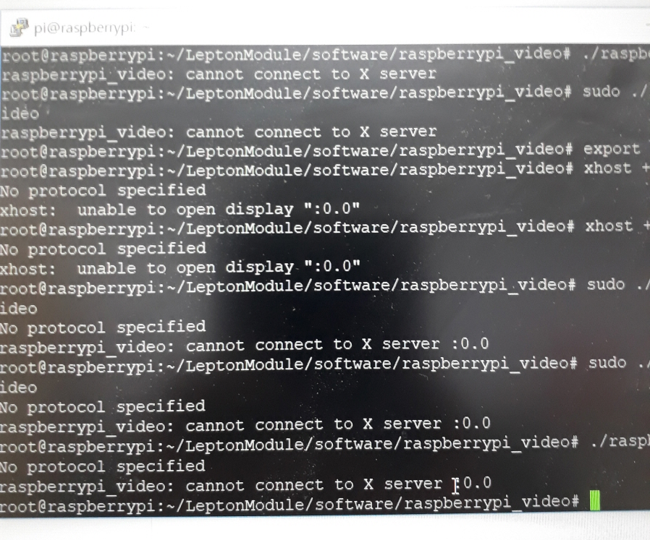
진행 과정

Slide 10

앞으로의 진행

Slide 11
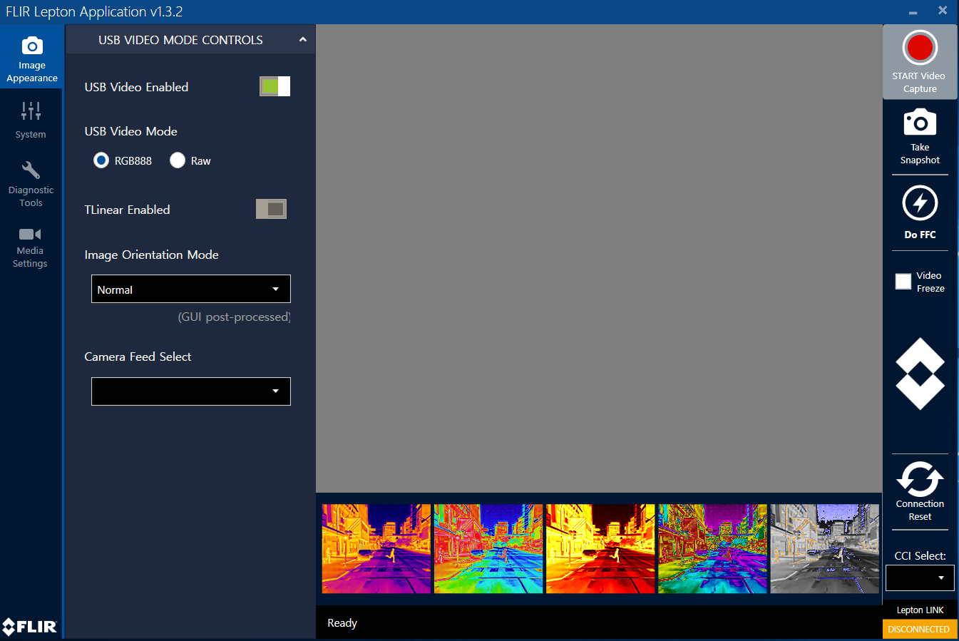
앞으로의 진행

